Slide 1
Муниципальное казенное дошкольное образовательное учреждение Аннинский детский сад №7 общеразвивающего вида
Исследовательский проект:
«Почему у птиц клювы разные».
Номинация №5
Подготовила: Слепых Виктория, 4 года.
Руководитель: Студенкина Ольга Нколаевна,
воспитатель.
АННА 2024

Slide 2
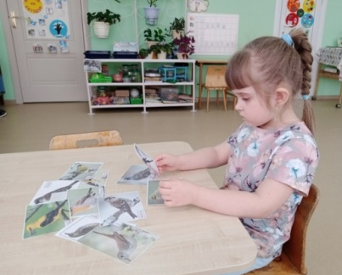
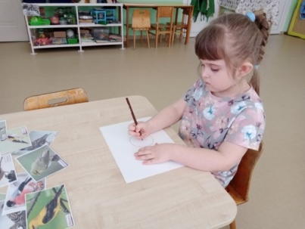
1.Введение.
Мне нравится гулять с мамой в парке или в лесу. Особенно весной, когда там поют птицы. Мне стало интересно, кто же поет в нашем лесу? Что это за птицы?
На прогулке в детском саду я услышала пение птиц и спросила воспитательницу Ольгу Николаевну, кто это поёт? Она сказала, что это зяблик и щегол. Оказывается, Ольга Николаевна умеет различать птиц по голосам. Мне это так понравилось, и мне захотелось самой побольше о них узнать.
В группе я рассматривала картинки с птицами, они были такие красивые, что мне захотелось их нарисовать.
Я нарисовала тельце, голову, крылья, хвостик.
Теперь нужно нарисовать носик и рот. Стала рассматривать, где у птиц нос и рот, оказалось, что это всё одно и называется клюв. Посмотрела на картинки и увидела, что клювы у всех птиц разные: у одних они короткие и толстые, у других острые и тонкие. Меня это заинтересовало, почему же они разные? И я решила изучить: от чего зависит форма клюва у птиц.
Цель проекта: Узнать от чего зависит форма клюва у птиц.
Задачи:
Выяснить, для чего нужен птицам клюв.
Изучить, чем питаются птицы.
Исследовать, как зависит форма клюва от типа пищи
Гипотеза:
Клювы у птиц разные, потому что пища у них разная и добывают они её по разному.

Slide 3
2.Теоретическая часть.
Я начала изучать птиц, которые живут около нас и в нашем лесу. В энциклопедии мы с мамой прочитали, что птицы с помощью клюва строят гнёзда. На прогулке я увидела, как птицы клювом собирали веточки, травинки, пушинки и несли их куда-то. Дома в интернете мы посмотрели фильм о том, как птицы строят себе гнёзда. Значит, клюв – это строительный инструмент.
Когда я слушала пение птиц, я поняла, что клюв – это ещё и музыкальный инструмент
Однажды во дворе я увидела, как дрались воробьи, они били друг друга клювами. Я спросила маму, зачем они это делают, ведь драться это плохо. Мама сказала, что так они защищают свою территорию от врагов.
В детском саду из книги я узнала, что клюв – это оружие. А ещё мы прочли, что птицы любят чистоту. Клювом они чистят свои пёрышки.
У Виталия Бианки есть рассказ «Чей нос лучше?», в нём говорится о том, как разными клювами птицы добывают себе пищу. Одни птицы питаются зёрнышками, семенами и даже орехами, другие ловят мошек, едят червячков.

Slide 4
3.Практическая часть.
В детском саду есть картинки с птицами нашего леса. Чтобы лучше понять, почему же клювы у птиц такие разные, я с воспитателем выбрала картинки птиц, которые питаются зёрнами и семенами: Чиж, Снегирь, Чечётка, Воробей, Щегол, Зяблик, и разложили их в один ряд. В другой ряд разложили птиц, которые питаются насекомыми: Скворец,Соловей, Иволга, Зарянка, Дрозд, Пеночка.
Когда я рассмотрела их клювы, оказалось, что у птиц зерноядных клюв короткий и тупой, ведь им приходится раскусывать скорлупку и доставать мягкую семечку. А у птиц, которые питаются насекомыми, клюв острый и тонкий, таким удобнее хватать мошек и доставать насекомых из трещинок.
Эксперимент: Сейчас я вам покажу.
Возьмём пинцет, он похож на клюв насекомоядной птицы, и кусочки пряжи, они похожи на червячков и мошек, мятая бумага похожа на кору дерева. Пинцетом легко брать насекомых и доставать из трещин. Попробуем взять и раздавить семечку, не получается, потому что кончик тонкий и может сломаться. Для этого возьмём плоскогубцы, они похожи на клюв зерноядных птиц – толстый и твёрдый. Ими легко раздавить семечко и достать сладкую мякоть. А вот червячков из трещин ими не достанешь.

Slide 5
4.Вывод:
Из моего исследования можно сделать вывод, что клювы у птиц разные потому, что у них разная пища и добывают они её по-разному. От того чем птица питается, зависит строение клюва.
5.Заключение:
В мире ещё много интересных птиц , но это будет следующим моим исследованием.
Хочу поблагодарить за помощь в моём исследовании мою маму Ольгу Васильевну и воспитателя Ольгу Николаевну. Спасибо.
6.Литература.
1. Бианки В. «Чей нос лучше?».
2. Горьканова А.Н.
Тематический словарь в картинках «Мир животных. Перелётные и зимующие птицы России», издательство «Школьная пресса», Москва 2007г.
3.Шустов С., «Птицы наших лесов и полей», ООО «Издательство «Доброе слово», Нижний Новгород, 2010 г.
4. В мире дикой природы/Иллюстрированная энциклопедия для широкого круга читателей. – М.: ООО «И.М.П.», 2007
5.https://youtu.be/4ozsPY36dHU

